Slide 1
Work 3
Mk 1

Slide 2
Rappel : Programme 2018-19
1er trimestre
Matériel de base
Fabrication des premières microfusées
2ème trimestre
Image de la section : t-shirt, patch
Deuxième série
3ème trimestre
Poursuite des projets
Projet « rocketery challenge »
Première campagne de lancement
Expérimentation sur l’instrumentation
Dernière campagne (élargie) pour le concours

Slide 3
Organisation de la session
Dans le répertoire de la section ESPACE:
1) Création de votre répertoire :
Y18/Prénom/Mark1
2) Documents à y stocker :
/Aileron_Mk1 (format vectoriel)
/Nez_Mk1.stl (export fusion 360)
/StabTraj_v3_4-Prenom_Mk1.xls
/OrK-Prenom_Mk1.ork (format OpenRocket)
Une homologation sera donnée pour vos modèles sur la base de ces informations et serviront au contrôle préalable.

Slide 4
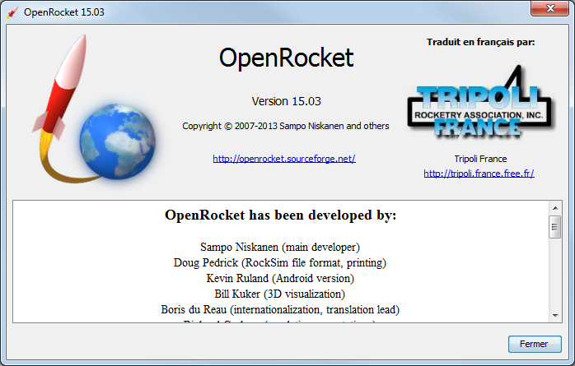
Open Rocket
Installation à partir du répertoire de la section (prendre tout le répertoire en copier-coller)
Découverte libre du logiciel mais pour modéliser votre Mark 1

Slide 5
Préparation du Tir STAGE 1
Pour passer à la réalisation, merci de verser une participation aux frais (PAF) de 10 €
(comprenant le moteur et les fournitures)
Votre Mark 1 est la VOTRE.

